Slide 1
第三节 算符优先分析法
算符优先分析法是一种简单实用的自下而上分析方法,本节将详细介绍该方法,包括 介绍 什么是算符优先文法,优先关系表构造,可归约串的刻画与寻找方法,算符优先分析算法等内容。
一 算符优先文法
定义1: 若一个文法 G 的任何产生式右部,都不含两个相继出现的 非终结符, 则称 G 为算符文法。

Slide 2
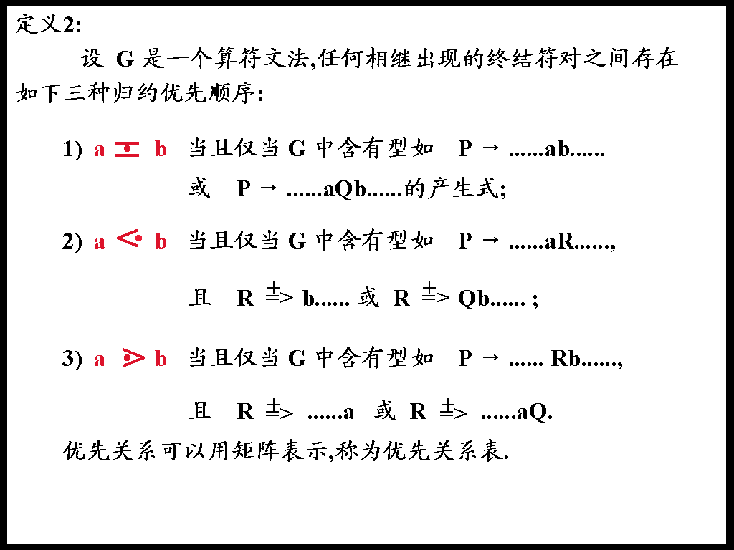

Slide 3
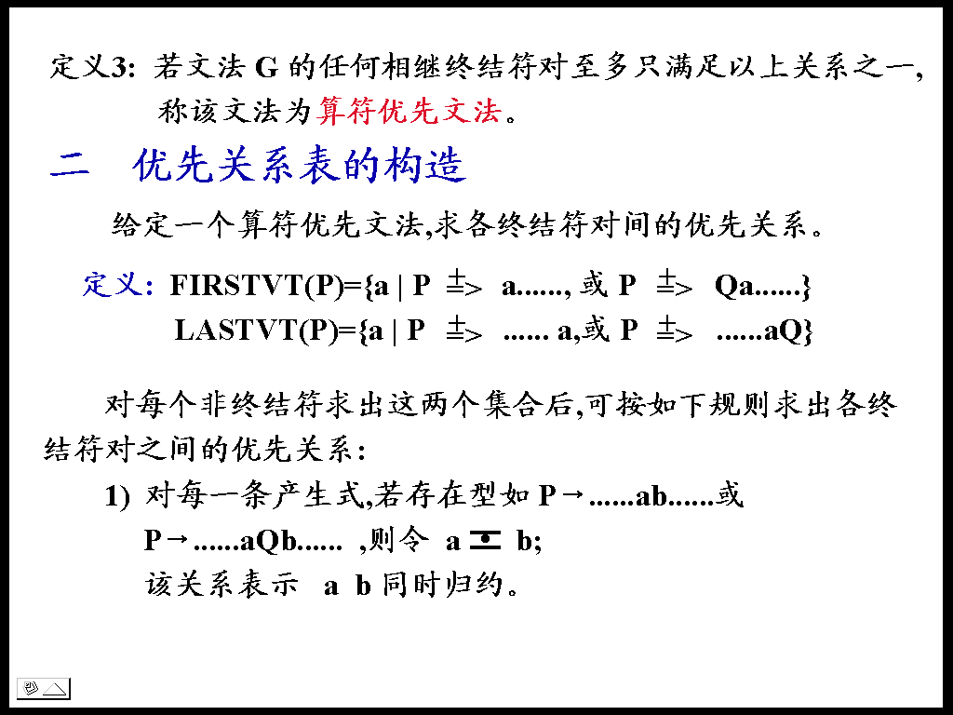

Slide 4
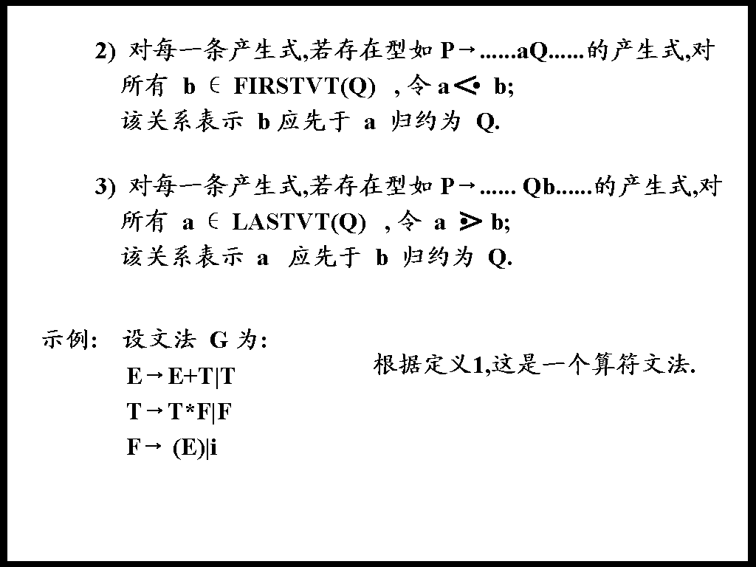

Slide 5
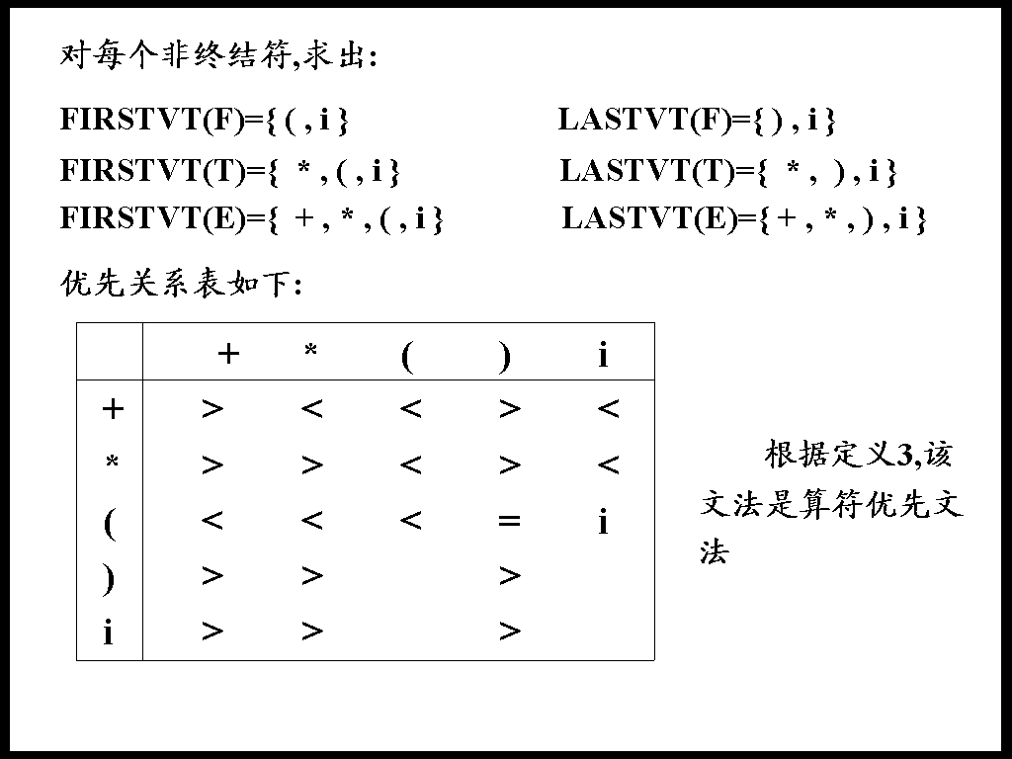

Slide 7
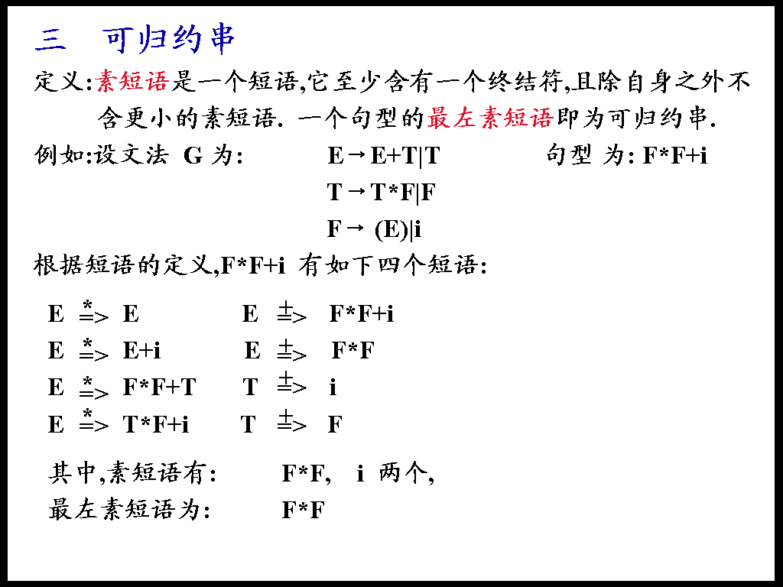

Slide 8
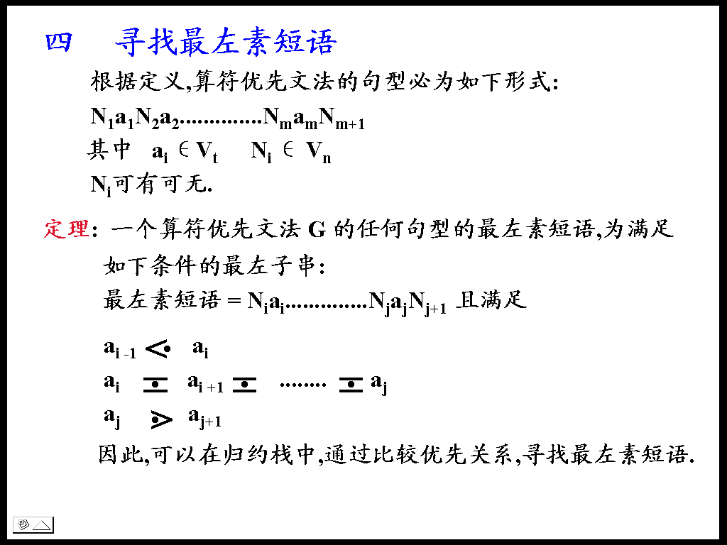

Slide 9
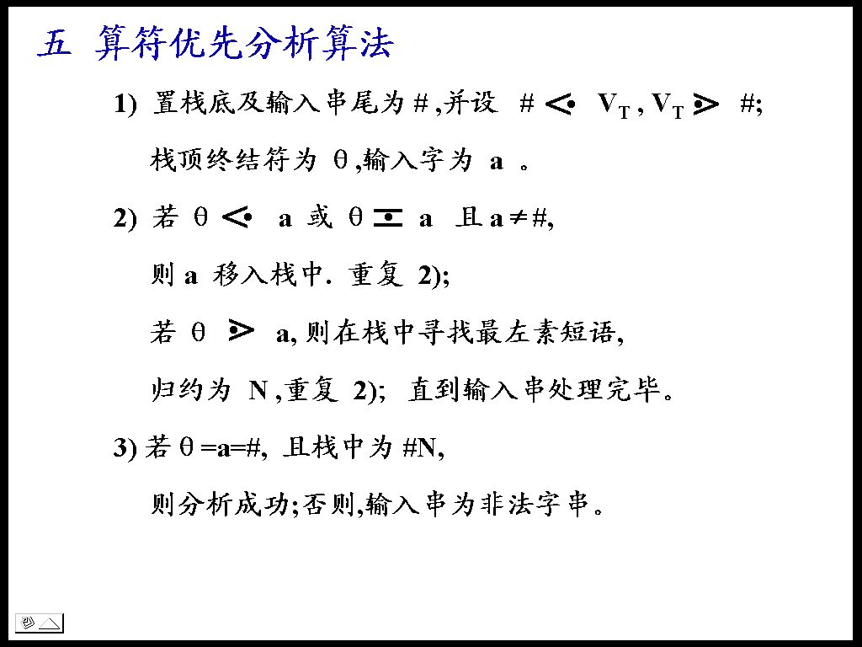

Slide 10
示例: 设文法 G 为:
E→E+T|T
T→T*F|F
F→ (E)|i
+ * ( ) i
+ > < < > <
* > > < > <
( < < < = i
) > > >
i > > >
优先关系表如右,
分析表达式 i+i*i 是
否为合法的表达式
#
i+i*i#
移入
#i
+i*i#
归约
#N
+i*i#
移入
#N+
i*i#
移入

Slide 11
